Slide 1
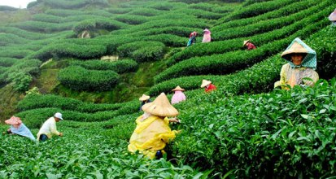
আজকের ক্লাসে সবাইকে স্বাগত

Slide 2
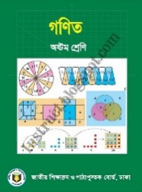
শিক্ষক পরিচিতি
শ্রেণি: ৮ম
বিষয়: গণিত
অধ্যায়: ১১ (পরিসংখ্যান)
সময়: 50মিনিট

Slide 3
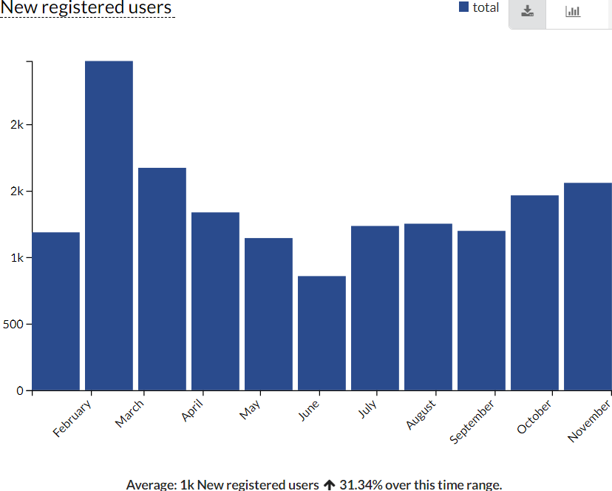
এসো ছবি দেখে চিন্তা করে বলি …
উপরের চিত্রে আমরা কিসের ছবি দেখতে পাচ্ছি?
পরিসংখ্যান

Slide 4
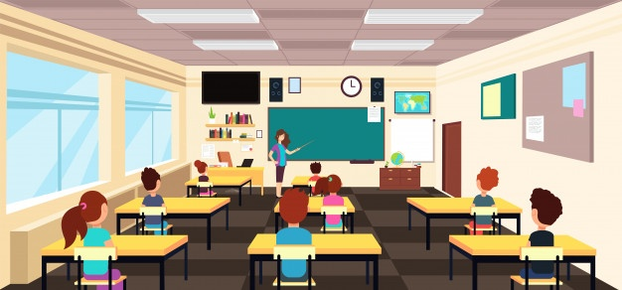
আজকের পাঠের বিষয়:
পরিসংখ্যান

Slide 5
শিখনফলঃ
এই পাঠ শেষে শিক্ষার্থীরা…
১। প্রচুরক শ্রেণি নিয়ে মধ্যক নির্ণয় করতে পারবে।
২। সারণি তৈরি করে গড় নির্ণয় করতে পারবে।
৩। সারণি হতে আয়তলেখ অঙ্কন করতে পারবে।

Slide 6
প্রশ্নঃ
স্কুলের ১০০ জন পরীক্ষার্থীর গণিতে প্রাপ্ত নম্বরের একটি সারণি দেওয়া হলঃ
(ক) প্রচুর শ্রেণি উল্লেখপূর্বক মধ্যক নির্ণয় কর।
(খ) সারণি হতে গড় নির্ণয় কর।
(গ) বিবরণসহ প্রদত্ত উপাত্তের আয়তলেখ আঁক।
প্রাপ্ত নম্বর | ৩১ – ৩৫ | ৩৬ – ৪০ | ৪১ – ৪৫ | ৪৬ – ৫০ | ৫১ – ৫৫ | ৫৬ – ৬০ | ৬১ – ৭০
গণসংখ্যা | ১০ | ১৪ | ১৯ | ২৪ | ১৬ | ১২ | ৫

Slide 7
সমাধানঃ ক - নং
ক) প্রদত্ত সারণিতে গণসংখ্যা সবচেয়ে বেশি ২৪, যা ৪৬ – ৫০ এই শ্রেণিতে বিদ্যমান।
সুতরাং
প্রচুরক শ্রেণি হলো ৪৬ – ৫০।
সুতরাং প্রচুরক শ্রেণির মধ্যবিন্দু = (৪৬ + ৫০) ÷ ২
= ৯৬ ÷ ২
= ৪৮
অতএব, প্রচুরক শ্রেণি ৪৮ (উত্তর)

Slide 8
সমাধানঃ (খ – নং) নিম্নে গড় নির্ণয়ের সারণি তৈরি করা হলোঃ
প্রাপ্ত নম্বর | শ্রেণি মধ্যমান | গণসংখ্যা | (শ্রেণি মধ্যমান × গণসংখ্যা) এর সমষ্টি
৩১ – ৩৫ | ৩৩ | ১০ | ‌‌‌‌‌৩৩ × ১০ = ৩৩০
৩৬ – ৪০ | ৩৮ | ১৪ | ৫৩২
৪১ – ৪৫ | ৪৩ | ১৯ | ৮১৭
৪৬ – ৫০ | ৪৮ | ২৪ | ১১৫২
৫১ – ৬৫ | ৫৩ | ১৬ | ৮৪৮
৫৬ – ৬০ | ৫৮ | ১২ | ৬৯৬
৬১ – ৬৫ | ৬৩ | ৫ | ৩১৫
 |  | n = ১০০ | সমষ্টি = ৪৬৯০

Slide 9
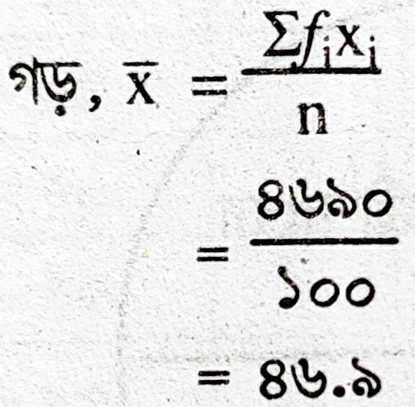
এখানে,
শ্রেণি মধ্যমান × গণসংখ্যা) এর সমষ্টি = ৪৬৯০
এবং মোট গণসংখ্যা = ১০০
আমরা জানি,

Slide 10
আয়তলেখ অংকনে নিম্নে সারণিঃ
শ্রেণি ব্যাপ্তি
অবিচ্ছিন্ন শ্রেণি সীমা ( x_{i})
গণসংখ্যা ( f_{i})
31-40
৪১-৫০
৫১-৬০
৬১-৭০
৭১-৮০
৮১-৯০
৯১-১০০
3০.৫ -৪০.৫
4০.৫ -5০.৫
5০.৫ -6০.৫
6০.৫ -7০.৫
7০.৫ -8০.৫
8০.৫ -9০.৫
9০.৫ -10০.৫
10
14
19
24
16
12
5

Slide 11
Y
৪০
৩০
গনসংখ্যা
২০
১০
X
0
৩০.৫ ৪০.৫ ৫০.৫ ৬০.৫ ৭০.৫ ৮০.৫ ৯০.৫ ১০০.৫
অবিচ্ছিন্ন শ্রেণি সীমা

Slide 12
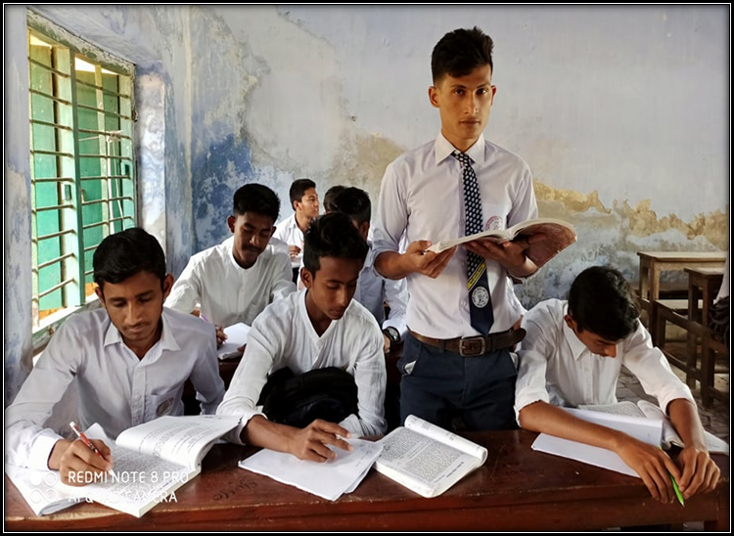
একক কাজ
প্রশ্নঃ ২৫, ৩৪, ২৫, ১৮, ৩০, ৪৫ সংখ্যা গুলোর প্রচুরক নির্ণয় কর।

Slide 13
একক কাজ এর সমাধানঃ
উপাত্ত গুলোকে মানের ক্রমানুসারে সাজিয়ে পাই
১৮, ২৫, ২৫, ৩০, ৩৪, ৪৫
এখানে,
২৫ সংখ্যাটি আছে সবচেয়ে বেশি বার, তাই ২৫ সংখ্যাটিই প্রচুরক।
অতএব,
প্রচুরক ২৫

Slide 14
মুল্যায়ন
সময়: 3 মিনিট
নিচের তথ্যের আলোকে (১,২ এবং ৩) নং প্রশ্নের উত্তর দাও।
প্রাপ্ত নম্বর | 40-50 | 50-60 | 60-70
গনসংখ্যা | 3 | 7 | 5
১.দ্বিতীয় শ্রেণির মধ্যমান কত ?
ক) 45
$$√$$
খ) 55
গ) 65
ঘ) 70
২.উপাত্তটির গড় কত ?
ক) 58.67
$$√$$
খ) 56.33
গ) 60.67
ঘ) 61.67
৩.ক্রমযোজিত গনসংখ্যা কত ?
ক) 5
খ) 21
গ) 10
$$√$$
ঘ) 15

Slide 15
4। ৪, ৬, ৮, ২ সংখ্যা গুলোর গড় মান কত ?
ক) ৪ খ) ৫ গ) ৬ ঘ) ৭
5। ২, ৩, ৭, ৪, ৫ সংখ্যা গুলোর মধ্যক কত ?
ক) ২ খ) ৩ গ) ৪ ঘ) ৫

Slide 16
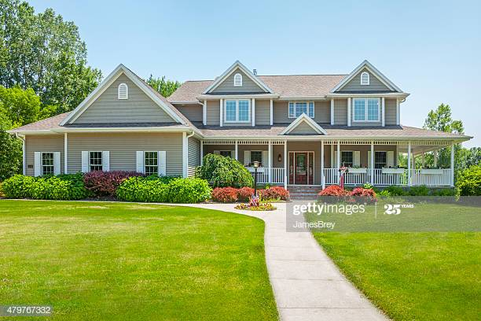
বাড়ির কাজ
গণসংখ্যা নিবেশণ সারণি:
শ্রেণি | 21-30 | 31-40 | 41-50 | 51-60 | 61-70 | 71-80 | 81-90
গনসংখ্যা | 4 | 9 | 10 | 15 | 9 | 8 | 5
ক)প্রচুরক শ্রেণির মধ্যমান নির্ণয় কর।
খ)সারণি হতে গড় নির্ণয় কর।
গ)উপরের উপাত্ত থেকে আয়তলেখ আঁক।

Slide 17
সকলকে ধন্যবাদ

